Slide 1
Hepatitis Aguda
Que debemos saber,…
para su manejo en la atención primaria
Prof. Adj. Dr. Oscar Alfredo Bedini.
2015

Slide 2
Primer pregunta ? ….
Que es una Hepatitis Aguda ?....
La hepatitis aguda es una enfermedad inflamatoria , que afecta al hígado por un período de tiempo breve , comprendido generalmente entre 2 a 6 semanas.

Slide 3
2. Cuales son esas causas ?....
  Hepatitis virales por virus Hepatotropos ( A , B , C ,Delta, E , G )
  Hepatitis virales por virus no Hepatotropos ( Citomegalovirus , Epstein-Barr , Herpes simplex adenovirus etc.)
  Hepatitis por bacterias.
  Hepatitis inducida por drogas : Paracetamol , Isoniazida.
  Hepatitis por toxinas : Amanita Phalloides. Disolventes clorados
  Hepatritis alcohólica.
  Hepatitis isquémica.
  Traumatismos.
  Hepatitis de causa autoinmune.

Slide 4
Dado que las hepatitis de etiología viral
son las que con más frecuencia se presentan en la práctica clínica,
nos referiremos a ellas.

Slide 5

Objetivo del virus.
Muy escasa Resp.
Inmune.
Portador sano
Virus
Sistema
Inmune
-
Utilizar a la cél. Hepática.
Escasa Resp.
Persistencia
Interacción.
Resp. Insuficiente.
Hepatitis activa.
Resp. Equilibrada.
Curación.
Eludir al sistema inmune.
+
De esta interacción
Surgen las formas clínicas.
Resp. Exagerada.
Fulminante.

Slide 6
HEPATITIS viral aguda.
La hepatitis viral aguda es una enfermedad sistémica
que afecta preferente al hígado
Y que está causada por varios:
  Virus Hepatotropos ( A , B , C ,Delta, E , G )
  Virus no Hepatotropos ( Citomegalovirus , Epstein-Barr , Herpes simplex adenovirus , coxsackie )

Slide 7
El cuadro clínico típico es similar para todos los virus, ocurriendo después de un periodo de incubación .
Fase prodrómica, ( una o dos semanas ).
cuadro clínico : anorexia, náuseas, vómitos, astenia, artralgias, mialgias, dolor de cabeza , a veces fiebre.
2) fase de estado, ( dos y seis semanas )
Cuadro clínico : ictericia , hepatomegalia, esplenomegalia y adenopatías cervicales.
Desaparecen los síntomas de la fase prodrómica.
3) fase de recuperación : desaparición de síntomas y signos.

Slide 8
Laboratorio : aumento variable de las transaminasas y aumento variable de la bilirrubina a expensas de las dos fracciones.
Formas clínicas :
anictérica. ( Mas frecuente )
colestatica; ( frecuente HVA en evolución ) .
formas graves : que cursan con complicaciones y formas fulminantes.
hepatitis fulminante :
encefalopatía y disminución del tiempo de protrombina en un hígado previamente sano , más frecuente en la HVB (sobre todo, sobreinfección D
e infección B por mutantes precore). Indicación de trasplante.

Slide 9
Tratamiento de la H Viral
Sintomático
• Reposo relativo.
• Control clínico periódico .
• Dieta variada.
• Abstinencia alcohólica.
Especial cuidado en la administración de fármacos.

Slide 10
Infección por el VHA
Virología
VHA : género hepatovirus , de la familia Picornavirus.
cápside pequeña y que contiene en su interior una molécula lineal de ARN de cadena sencilla.
Periodo de incubación : 28 días aprox.
Eliminación del virus en heces ocurre entre el 7.°-10.° día de la infección ( precoz) máxima eliminación día 25, aprox.
días antes de que se manifieste la clínica;
Durante el período clínico, el virus permanece en heces solo de 5 a 10 días, desapareciendo por tanto la infectividad.

Slide 11
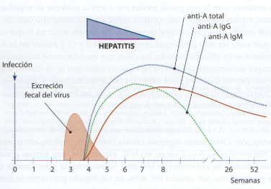
Respuesta inmune
Los anticuerpos frente a VHA aparecen ya al inicio de la clínica.
Anticuerpos en IgM + cuatro meses, a veces hasta un año.
Anticuerpos en IgG persisten indefinidamente, confiriendo una
Inmunidad de por vida .

Slide 12
Epidemiología
transmisión por vía fecal-oral
desarrollo de inmunidad permanente .
La hepatitis A es una enfermedad extendida por todo el mundo, endémica en muchos países y relacionada con el nivel socioeconómico.
Contagio : persona a persona, ( final del periodo de incubación y primeros días de la aparición de las manifestaciones clínicas.
agua contaminada , deficiente cocción de alimentos ( verduras o mariscos contaminados )
La transmisión de persona a persona por vía percutánea es excepcional, postransfusional y drogadictos excepcional.

Slide 13
Población de riesgo :
Niños
Adultos no inmunizados que viajan a lugares endémicos.
Personal que trabaja en guarderías .
Prácticas sexuales que impliquen contacto oral-anal.

Slide 14
Formas clínicas del VHA
En niños : subclínicas.
En adultos : sintomática.
Forma bifásica.
Forma colestatica intensas y prolongadas, que finalmente se resuelven .
Manifestaciones extrahepáticas: ocasionales. menos frecuentes que con otros virus de la hepatitis.
EJ. artritis, rash, vasculitis cutánea, crioglobulinemia,
anemia aplásica, síndrome de Cuillain-Barré, meningoencefalitis
y pancreatitis, entre otras.
La infección por HVA no evoluciona a la cronicidad.

Slide 15
Diagnóstico
detección en suero de la I gM anti-VHA.
La detección de IgG anti VHA es indicativo de infección pasada e inmunidad permanente.
Profilaxis
Medidas higiénicas generales y en la inmunoprofilaxis.
Mejorar la higiene pública,
cloración de las aguas y el tratamiento de los vertidos residuales.
Aislamiento de las personas infectadas sobre todo al final del periodo de incubación.
La inmunoprofilaxis, se puede hacer de forma pasiva o activa con vacunas.
La inmunoprofilaxis pasiva : inmunoglobulina sérica inespecífica,
puede utilizarse preexposición o postexposición.
preexposición, viajeros a zonas de alta endemia, pero lo indicado en es la vacuna. En caso de postexposición, antes de que transcurran dos semanas .

Slide 16
La inmunoprofilaxis activa, se dispone de vacunas preparadas
con cepas del VHA inactivadas con formalina .
Calendario actual : al año.
Resumen.
La vía de transmisión del VHA es la fecal-oral.
La distribución de la infección es mundial .
La evolución natural de la infección incluye tres fases:
Periodo prodrómico, fase de estado o ictericia y fase de convalecencia.
La detección de la infección aguda por el VHA se base en la detección
de anticuerpos anti-VHA de tipo IgM.
La IgG anti-VHA detectable durante décadas , indica exposición previa e inmunidad contra el virus.
No hay portadores crónicos.
Generalmente asintomática en la infancia y pudiendo existir mayor gravedad en los ancianos.

Slide 17
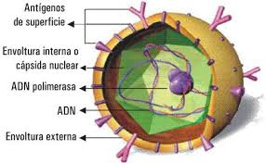
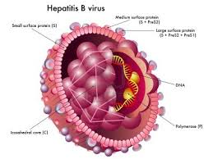
Doble capa de ADN
Nucleocápside.
Cubierta lipoproteica
Envoltura externa..
Virus B

Slide 18
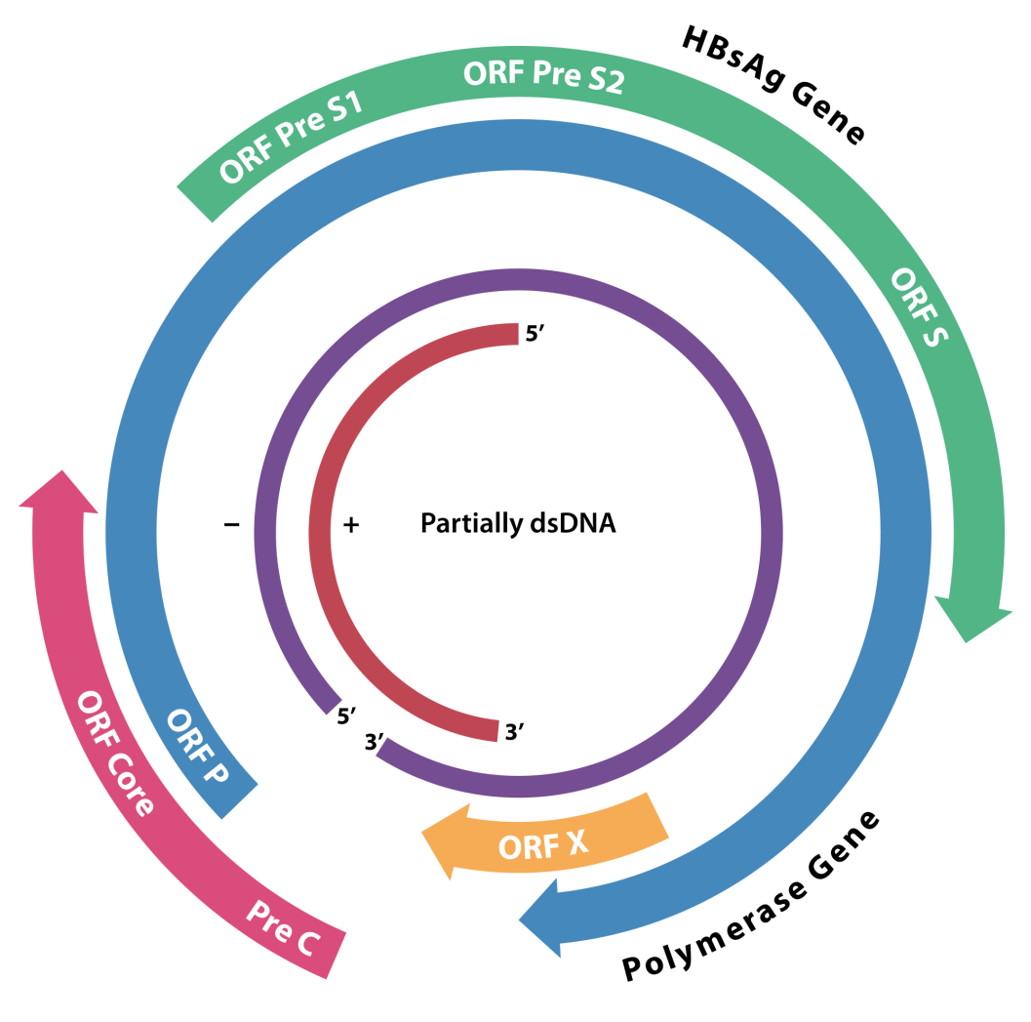
Entrada del virus al hepatocito.
Provoca al sist. Inmune. Proteínas de la vacuna. Codifica las proteínas del Ag HBs.
.
Codifica sínt. De la
ADN polimerasa
Replicación y reparación.
Molécula circular
de ADN completa L
Transcribe el ARN
Ag HBc
Incompleta
Se lo encuentra en
El núcleo del hepat.
Nunca en suero.
Ag HBe
Proteína la proteína
De la nucleocápside o core.
Proteína X
Facilita la replicación viral.

Slide 19
Infección por el VHB
Virología
El VHB : género Orthohepadnavirus, familia Hepadnavirus.
El virión del VHB o partícula de Dañe, tiene forma de
una esfera de unos 42 nanómetros de diámetro. Presenta una cubierta
de naturaleza lipoproteica que reviste a la nucleocápside.
Dentro de dicha nucleocápside se encuentra el ADN , que es parcialmente de doble cadena.
Esta cadena de ADN está unida de forma covalente a un
enzima con actividad ADN polimerasa (ADNp).

Slide 20
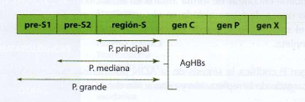
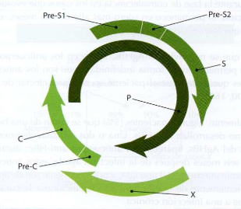
El genoma del VHB está formado por una molécula circular de ADN
de doble hélice.
La cadena completa es la denominada L, y es la que se transcribe a ARN, mientras que la otra se denomina S.
El genoma del VHB tiene cuatro regiones genéticas principales.
La región S, subdividida en pre-S1, pre-S2 y S propiamente dicha, que codifican la síntesis de las proteínas de la cubierta del virus.
La región C controla la síntesis de las proteínas estructurales
de la nucleocápside: AgHBc y AgHBe.
La región P codifica la síntesis de la
enzima con actividad ADN polimerasa.
Y la región o gen X codifica la
síntesis de la proteína X (AgHBx)
Este antígeno X es capaz de transactivar . Puede aumentar, por ejemplo, la replicación del propio VHB
o de otros virus como el V I H .

Slide 21
Estructura viral y acción
La envoltura del VHB está formada por tres tipos de proteínas.
La proteína principal , que es el AgHBs y que se forma cuando la
transcripción empieza a nivel de la región S.
La proteína mediana, que se forma cuando la transcripción empieza
a nivel de la región pre-S2,y que es la que se ha denominado como receptor de la albúmina humana polimerizada; parece que esta proteína
podría ser más inmunogénica que la proteína principal , que es la
que llevan en la actualidad las vacunas frente al VHB.
Y la proteína grande, que se forma cuando la traslación empieza a nivel de la región pre-S1;
esta proteína es la encargada de la entrada del virus en los hepatocitos.
La envoltura del VHB se puede encontrar en el plasma de los sujetos
infectados

Slide 22
El gen C codifica la síntesis de las proteínas de la nucleocápside.
Este gen tiene dos codones de iniciación: uno a nivel de la región precore, y otro a nivel de la región core.
Si la transcripción se inicia a nivel de la región precore, el producto será el AgHBe, es un marcador cualitativo de replicación viral.
Cuando la transcripción se inicia a nivel de la región del core, la proteína resultante es el AgHBc, que se puede encontrar de forma aislada en el núcleo de los hepatocitos, pero nunca de forma aislada en el suero de los pacientes infectados;
El gen P codifica la síntesis de la ADN polimerasa, que es el enzima
encargado de la replicación y reparación del ADN-VHB.
En la infección por el VHB, el primer marcador que aparece es el
AgHBs, ( El virus se saca el abrigo para entrar a la célula ) por lo tanto todavía no hay lesion celular ( transaminasas s/p ) , permanece elevado durante toda la fase de sintomatología clínica, desaparece en la convalecencia cuando hay curación.
Su permanencia por mas de tres meses, sugiere cronificación.
Cuando se negativisa el AgHBs, aparecen los antic.HBs, que indican protección , curación y evitan reinfección.

Slide 23
Ocasionalmente, algunos pacientes (5%) que se curan de una hepatitis
B aguda no desarrollan anti-HBs.
Una o dos semanas después de la
aparición del AgHBs, aparecen los anticuerpos anti-HBc.
anti-HBc. En IgM indica infección del hepatocito por HVB menor a 6 meses. durante los
anti-HBc. En IgG indica infección mayor a 6 meses de evolución. y posteriormente son de tipo IgG,
La IgM anti-HBc es un marcador imprescindible para hacer el diagnóstico de infección aguda por VHB.
Estas inmunoglobulinas son un espejo que refleja la invasión antigénica que sufre el hepatocito por el HVB. Por esa razón no indican resolución de la enfermedad , sino presencia de infección .

Slide 24
AgHBe se detecta desde el comienzo de la enfermedad, apareciendo
poco después del AgHBs,.
Indica : replicación viral
Desaparece después que las transaminasas alcancen el nivel más elevado luego aparecen los anticuerpos anti-Hbe.
La persistencia más de 8-10 semanas sospecha de evolución a la cronicidad .
Resumiendo :
AgHBs es el primer marcador serológico que aparece e indica presencia del virus.
AcHBs indican inmunidad, salvo en las mutantes de escape.
Ac HBc tipo IgM indican infección aguda y son imprescindibles para el diagnóstico de la misma.
AgHBe indica replicación.

Slide 25
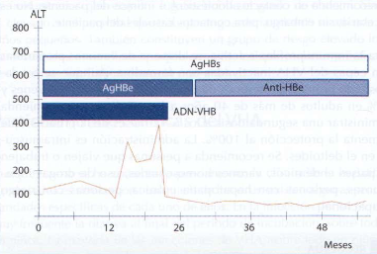
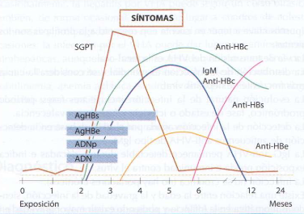
El ADN-VHB marcador serológico directo de actividad replicativa .
Su positividad se asocia a inflamación hepática.
Aparece en las primeras etapas de la hepatitis aguda.
En los casos de evolución favorable, desaparece del suero antes que
el AgHBe, y antes que el AgHBs. Esta perdiendo la batalla.

Slide 26
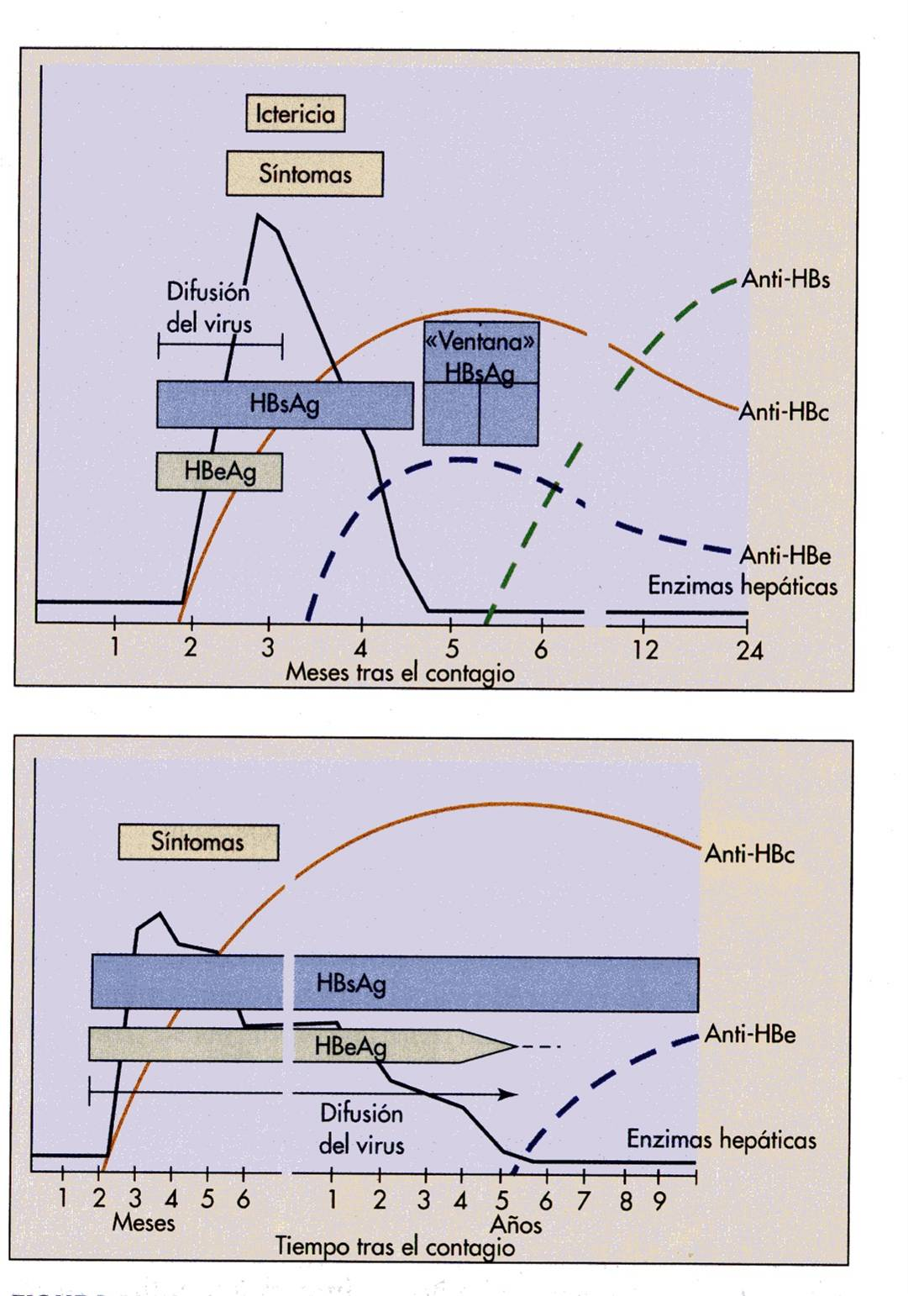
Evolución a la curación

Slide 27
Evolución a la cronicidad

Slide 28
Cepas mutantes
La cepa mutante precore (o cepa negativa) ha surgido como consecuencia
de una mutación a nivel de la región precore. Esta mutación
impide la expresión del AgHBe en el suero.

Slide 29
Epidemiología del VHB
Mecanismos de transmisión :
1) transmisión percutánea o parenteral:
transfusiones de sangre, derivados sanguíneos.
2) Por Transmisión sexual;
cónyuges de pacientes infectados por VHB.
transmisión perinatal de la madre infectada a su hijo.
Este riesgo ocurre en mujeres que padecen una hepatitis B
en el último trimestre o en el puerperio y en los hijos de mujeres con
infección crónica por VHB.

Slide 30
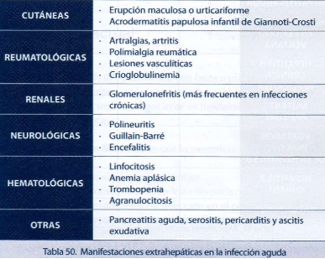
clínica de la infección aguda por el VHB
El periodo de incubación varía de 1 a 6 meses.
Las manifestaciones clínicas de la hepatitis B son similares a las que se observan en las hepatitis por otros agentes etiológicos.
Las manifestaciones extra hepáticas frecuentes son : poliartritis asimétrica, rash.
El 1 % puede ir a
hepatitis fulminante

Slide 31
Diagnóstico de la infección por el VHB
Es imprescindible la presencia de
la IgM anti-HBc para hacer el diagnóstico de infección aguda por VHB

Slide 32
Los marcadores serológicos de la infección por VHB son :
• AgHBs: antígeno de superficie del VHB. Indica presencia
actual del virus. Su persistencia más allá de seis meses indica cronificación
• Anti-HBs: anticuerpos frente al antígeno de superficie del VHB. Indican
infección pasada con desarrollo de inmunidad.
• AgHBc : antígeno core del VHB. Sólo detectable en los hepatocitos.
• Anti-HBc: anticuerpos frente al antígeno core del VHB.
IgM anti-HBc: indica infección aguda o reactivación.
IgG anti-HBc: indica infección pasada o presente.
• AgHBe: antígeno e del VHB. Indica cronicidad y capacidad replicativa del VHB.
• Anti-HBe: anticuerpo frente al antíg. del VHB. Marcador de
seroconversión y disminución de la infectividad en portadores.

Slide 33
Profilaxis
La inmunoprofilaxis pasiva se hace con inmunoglobulina específica
anti-VHB, que se debe administrar intramuscularmente en individuos susceptibles tras una exposición al VHB;
también a los recién nacidos de madres portadoras en las primeras 12 horas tras el nacimiento.
La inmunoprofilaxis activa se realiza actualmente con vacunas
recombinantes :
Nuevo calendario : Vacuna Pentavalente. 0 (al nacer) -2-4-6 meses. Y refuerzo de pentavalente 18 meses.

Slide 34
Indicaciones
Vacunación universal de recién nacidos.
Vacunación universal de adolescentes no vacunados .
Personal con riesgo de exposición laboral
Convivientes de portadores AgHBs(+)
Recién nacidos de madres portadoras AgHBs(+).
Pacientes en hemodiálisis.
Pacientes en programas de trasplantes.
Homosexuales.
Viajeros a áreas endémicas

Slide 35
Profilaxis pos texposición
Se realiza con la vacuna + IGHB (vía i.m.),
Tratamiento actual
El principal objetivo del tratamiento en la hepatitis B
es la supresión de la replicación del virus de una forma persistente.
Esta supresión se traduce en la normalización de las cifras de transaminasas y en la ausencia o bajas concentraciones de ADN-VHB.
Interferón pegilado a 2ª ,(IFNpeg), lamivudina (LMV), adefovir (ADV), entecavir (ETV),

Slide 36
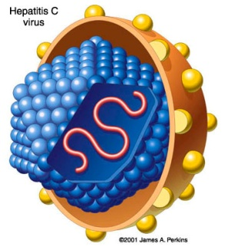
Infección por el VHC
El VHC es un virus ARN , del género hepacivirus , familia Flaviviridae. seis genotipos que condicionan :
La gravedad y la respuesta al tratamiento .
Los genotipos más frecuentes en nuestro medio son el 1a y el 1b.
El genotipo 1b se asocia a :
1)carga viral más elevada medida por el ARN-VHC.
2)produce una enfermedad más agresiva ,
3)responde peor al tratamiento con interferón.
En el extremo 5' del genoma se encuentran los genes que codifican las proteínas de la nucleocápside y las proteínas de la envoltura.
En el extremo 3' se encuentran los genes que codifican la síntesis de las proteínas, involucradas en la replicación viral.

Slide 37

Epidemiología por la infección del VHC
Transmisión parenteral
La hepatitis C constituye el 90 % de las hepatitis postransfusionales.
Otros grupos de riesgo son:
Exposición ocupacional a sangre o derivados,
los hemodializados y los drogadictos por vía intravenosa.
Transmisión maternofetal
Por vía vertical es inferior al 5%
Relaciones sexuales
Transmisión menor al 3 %

Slide 38
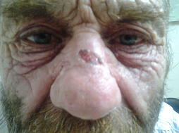
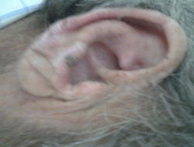
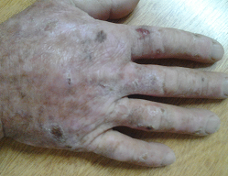
Particularidades clínicas por la infección del VHC
Periodo de incubación varía de 15 a 150 días (media 50 días).
Manifestaciones clínicas : leves generalmente asintomática.
Falla hepática aguda rara.
alta tendencia a la cronicidad.
Manifestaciones extra hepáticas : crioglobulinemia
tipo II, glomerulonefritis membranosa y membranoproliferativa , púrpura
Trombopénica , porfiria hepatocutánea tarda, urticaria,
eritema nodoso, liquen plano, eritema multiforme , panarteritis.

Slide 39
Diagnóstico de la infección crónica por el VHC
anticuerpos contra el VHC : técnica de ELISA (3.a
generación)
confirmación : determinación del ARN del VCH sérico por (PCR).
Diagnóstico histológico de la infección crónica por el VHC
Biopsia hepática

Slide 40
Evolución y pronóstico
Evolución a la cronicidad 80 %. De los cuales el 20 - 35 % desarrollarán cirrosis .
Tiempo de evolución a la cirrosis 21 años, y para desarrollar
carcinoma hepatocelular , 29 años. Fuerte asociación en caso de AgHBs + y alcohol.
Control ecográfico cada seis meses
Tratamiento
En general, el tratamiento de las formas sintomáticas es similar a otras formas de hepatitis. Interferón.

Slide 41
Infección crónica por el VHC
Lo más frecuente es que estos pacientes tengan un curso insidiosamente progresivo, permaneciendo clínicamente asintomáticos muchos años o incluso décadas, a pesar del daño hepático avanzado.
Indicación de tratamiento
únicamente se trata a los que tienen elevadas las transaminasas y hepatitis crónica al menos moderada en la biopsia.

Slide 42
Tratamiento
Gravedad de la enfermedad hepática:
de forma general se recomienda realizar biopsia hepática en todo paciente que vaya a ser valorado para tratamiento antiviral.
Pautas terapéuticas:
Tratamiento combinado con IFNpeg y RBV.
Se realiza en función del genotipo.
Los genotipos con peor tasa de respuesta al tratamiento (genotipos 1 y 4) se tratan durante 48 semanas, los de mejor perfil de respuestas (genotipos 2 y 3) se tratan durante 24 semanas.
Perspectivas futuras del tratamiento de la hepatitis C
El tratamiento actualmente recomendado en pacientes con una hepatopatía crónica C es la asociación de interferón pegilado y ribavirina.

Slide 43
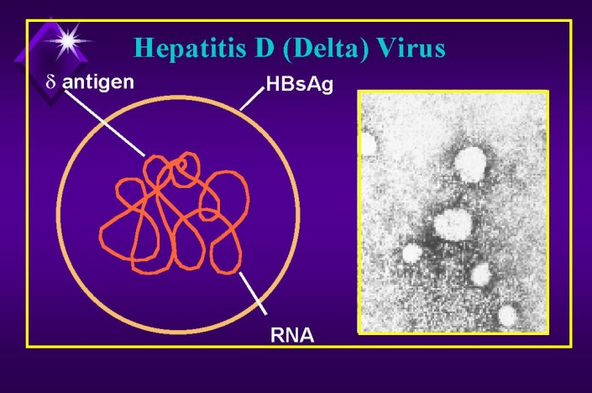
Infección por el VHD
El VHD es un virus defectivo que necesita de la colaboración del VHB para ser infectante y patógeno. Está formado por un ARN unicatenario al que está asociado el antígeno 5, y todo ello recubierto por el AgHBs del VHB.
Aunque el VHD necesita de la colaboración
del VHB para ser infectante, sin embargo, puede existir replicación intracelular del ARN del VHD sin el VHB.
El VHD puede aparecer simultáneamente con el VHB
(coinfección B y D) o infectar a una persona con una infección crónica
por VHB (sobreinfección D)

Slide 44
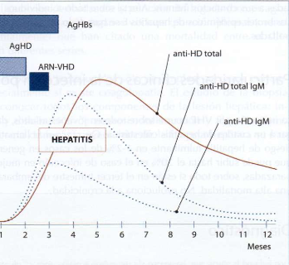
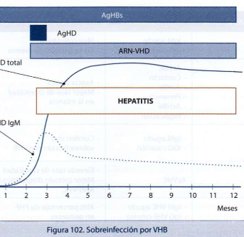
Los marcadores de los que se dispone para el estudio de la infección por VHD son:
HD-antígeno, ARN-VHD y los anticuerpos anti-HD.

Slide 45
Epidemiología
La infección por VHD sigue dos patrones epidemiológicos.
En países mediterráneos, la infección es endémica entre los pacientes que tienen hepatitis B, y parece que la enfermedad se transmite por contacto íntimo.
En áreas no endémicas, la infección está confinada, sobre todo, en drogadictos
Particularidades clínicas de la infección por el VHD
En la coinfección B –D , mayor riesgo de hepatitis fulminante, sobre todo en drogadictos.
En la sobreinfección D la probabilidad de fallo hepático grave aumenta
hasta un 20 % ,

Slide 46
Diagnóstico
El diagnóstico : Marcadores del virus B y virus D,
en la coinfección se encontrará el IgM anti-Hbc
en la sobreinfección el IgG anti-Hbc.
Profilaxis
La profilaxis se realiza vacunando a los individuos susceptibles frente
al virus B.
Infección crónica por el VHD
La infección crónica por VHD es más grave que la infección sola por VHB,
Evolucion a la cirrosis 50 % en 5-7 años.
Tratamiento :
El único medicamento recomendado para el tratamiento de la infección por virus de hepatitis D es el interferón a,

Slide 47
Infección por el VHE
El virus de la hepatitis E es un virus ARN parecido al VHA,
género herpexvirus , familia Caliciviridae.
El virus se elimina por heces en la fase tardía del periodo de incubación, que es de unas 5-6 semanas.
Se pueden observar tanto anticuerpos de tipo IgM como de tipo IgG
anti-VHE.
Epidemiología
El mecanismo principal de transmisión es fecal-oral, pareciéndose al
VHA. Los brotes epidémicos de hepatitis E se han dado en países poco desarrollados.

Slide 48
Clínica de la infección por VHE
La infección por VHE ocurre sobre todo en jóvenes-adultos, dando lu gar a un cuadro de hepatitis colestásica.
No evoluciona a la cronicidad
Diagnóstico
El diagnóstico de infección aguda por VHE se hace por
IgM anti-VHE.
La detección de IgG anti-VHE es indicativo de infección pasada e inmunidad permanente.

Slide 49
Bibliografía :
Advisory Committee on Immunization Practices (ACIP) Centers for Disease Control and Prevention (CDC). Update: Prevention of hepatitis A after exposure to hepatitis A virus and in international travelers. Updated recommendations of the Advisory Committee on Immunization Practices (ACIP). MMWR Morb Mortal Wkly Rep. 2007;56(41):1080-4. PubMed PMID: 17947967. Texto completo
Advisory Committee on Immunization Practices (ACIP), Fiore AE, Wasley A, Bell BP. Prevention of hepatitis A through active or passive immunization: recommendations of the Advisory Committee on Immunization Practices (ACIP). MMWR Recomm Rep. 2006;55(RR-7):1-23. PubMed PMID: 16708058. Texto completo
American Academy of Pediatrics Committee on Infectious Diseases. Recommendations for administering hepatitis A vaccine to contacts of international adoptees. Pediatrics. 2011;128(4):803-4. PubMed PMID: 21949136. Texto completo
Bernaola Iturbe E, Giménez Sánchez F, Baca Cots M, De Juan Martín F, Diez Domingo J, Garcés Sánchez M, et al.; Asociación Española de Pediatría. Calendario vacunal de la Asociación Española de Pediatría: Recomendaciones 2009. An Pediatr (Barc). 2009;70(1):72-82. PubMed PMID: 19174124
British Columbia Ministry of Health. BC Guidelines & Protocols [Internet]. Viral Hepatitis Testing; 2012 [acceso 30/06/2014]. Disponible en: http://www.bcguidelines.ca/guideline_vihep.html
Clinical Effectiveness Group. British Association of Sexual Health and HIV. United Kingdom National Guideline on the Management of the Viral Hepatitides A, B & C 2008. Texto completo
Domínguez A, Oviedo M, Carmona G, Jansá JM, Borrás E, Salleras L, et al. Epidemiology of hepatitis A before and after the introduction of a universal vaccination programme in Catalonia, Spain. J Viral Hepat. 2008;15 Suppl 2:51-6. PubMed PMID: 18837835
Gluud LL, Gluud C. Meta-analyses on viral hepatitis. Infect Dis Clin North Am. 2009;23(2):315-30. PubMed PMID: 19393912
Gujral H, Collantes RS. Understanding viral hepatitis: a guide for primary care. Nurse Pract. 2009;34(12):23-31; quiz 31-2. PubMed PMID: 19952584
Irving GJ, Holden J, Yang R, Pope D. Hepatitis A immunisation in persons not previously exposed to hepatitis A. Cochrane Database Syst Rev. 2012;7:CD009051. PubMed PMID: 22786522. Texto completo
Jacobsen KH, Wiersma ST. Hepatitis A virus seroprevalence by age and world region, 1990 and 2005. Vaccine. 2010;28(41):6653-7. PubMed PMID: 20723630
Jayakumar S, Chowdhury R, Ye C, Karvellas CJ. Fulminant viral hepatitis. Crit Care Clin. 2013;29(3):677-97. PubMed PMID: 23830658
Jeong SH, Lee HS. Hepatitis A: clinical manifestations and management. Intervirology. 2010;53(1):15-9. PubMed PMID: 20068336
Lavanchy D. Viral hepatitis: global goals for vaccination. J Clin Virol. 2012;55(4):296-302. PubMed PMID: 22999800
Liu JP, Nikolova D, Fei Y. Inmunoglobulinas para prevenir la hepatitis A (Revision Cochrane traducida). En: Biblioteca Cochrane Plus 2009 Número 3. Oxford: Update Software Ltd. Disponible en: http://www.update-software.com. (Traducida de The Cochrane Library, 2009 Issue 2 Art no. CD004181. Chichester, UK: John Wiley & Sons, Ltd.). Texto completo
Matheny SC, Kingery JE. Hepatitis A. Am Fam Physician. 2012;86(11):1027-34; quiz 1010-2. PubMed PMID: 23198670. Texto completo
Mohd Hanafiah K, Jacobsen KH, Wiersma ST. Challenges to mapping the health risk of hepatitis A virus infection. Int J Health Geogr. 2011;10:57. PubMed PMID: 22008459. Texto completo
New York State Department of Health. Hepatitis A. New York (NY): New York State Department of Health; 2007 (NGC).
Ott JJ, Irving G, Wiersma ST. Long-term protective effects of hepatitis A vaccines. A systematic review. Vaccine. 2012;31(1):3-11. PubMed PMID: 22609026. Texto completo
Pintó RM, D'Andrea L, Pérez-Rodriguez FJ, Costafreda MI, Ribes E, Guix S, et al. Hepatitis A virus evolution and the potential emergence of new variants escaping the presently available vaccines. Future Microbiol. 2012;7(3):331-46. PubMed PMID: 22393888
Torner N, Broner S, Martinez A, Godoy P, Batalla J, Dominguez A; Hepatitis A Surveillance Group of Catalonia. Hepatitis A outbreaks: the effect of a mass vaccination programme. J Viral Hepat. 2011;18(4):e1-4. PubMed PMID: 21129127

Slide 50
Información que el alumno puede obtener en la red informática.
Centers for Disease Control and Prevention. Yellow Book 2012. Available at: http://wwwnc.cdc.gov/travel/yellowbook/2012/chapter-3-infectious-diseases-related-to-travel/hepatitis-a.htm
Clinical Effectiveness Group. British Association of Sexual Health and HIV. United Kingdom National Guideline on the Management of the Viral Hepatitides A, B & C 2008. Texto completo
Matheny SC, Kingery JE. Hepatitis A. Am Fam Physician. 2012;86(11):1027-34; quiz 1010-2. PubMed PMID: 23198670. Texto completo
Thomas D, Zoulim F. New challenges in viral hepatitis. Gut. 2012 May;61 Suppl 1:i1-5. doi: 10.1136/gutjnl-2012-302122. Review. PubMed PMID: 22504915

